Slide 1
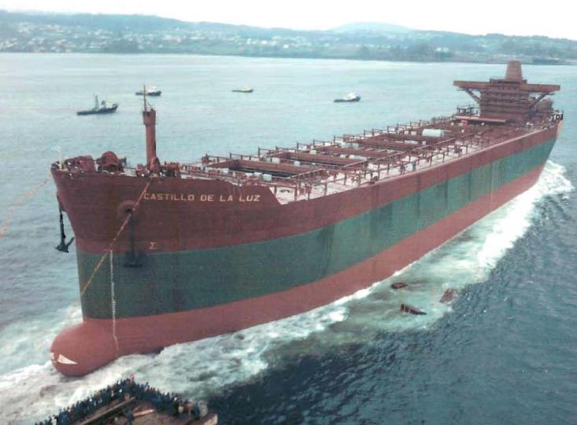

Universidad marítima internacional de panamá
Ciencias náuticas
Gobierno y Propulsión
Astudillo, William
Mitre, Johan
Reyes, Ander
Duran, Ariel
González, Kenneth

Slide 2
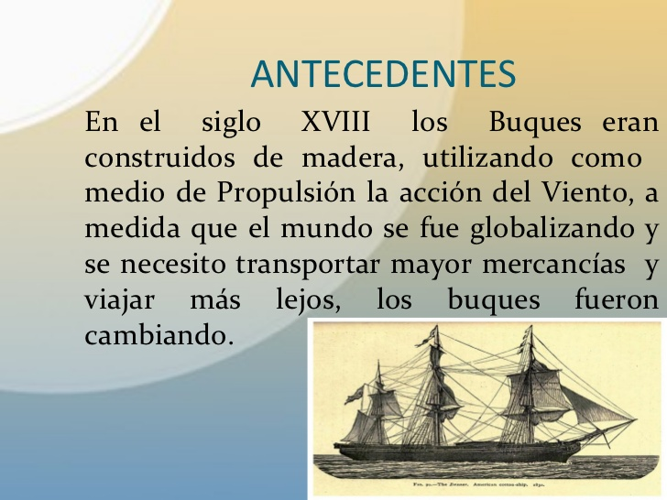

Slide 3
1- Propulsión a remos
2- Propulsión a vela
3- Propulsión a vapor
4- Propulsión a motor
5- Propulsión eléctrica
6- propulsión nuclear
7- Propulsión por turbina a gas
8- Propulsion por chorro de agua
Tipos de propulsión

Slide 4
Como todos sabemos, el remo es un instrumento que sirve para impulsar las embarcaciones haciendo fuerza con él en el agua. Fue el primer invento ideado por el hombre y consta de una caña y un extremo en forma de pala.
Tradicionalmente eran fabricados de madera, y aunque ahora parece algo increíble, no hay que olvidar que hubo una época en la que este instrumento era el sistema de propulsión principal de todos los buques. Y es que durante miles de años, los humanos navegaron en barcos de remos y durante siglos, la guerra en el mar se hizo a remo también.
Propulsión a remos

Slide 5
Este tipo de propulsión aprovecha los vientos oceánicos para su navegación.
Para el siglo XVI se presentó el auge de los barcos a vela en continua transformación y entre los siglos XVIII y XIX los barcos a velas eran construidos esbeltos y ligeros para alcanzar grandes velocidades ; tenían espacio para la carga, pero la superficie de su velamen era enorme.
Propulsión a vela

Slide 6
Es aquel que se mueve utilizando un propulsor accionado por la fuerza motriz expansiva del agua actuando sobre una turbina.
Fue en Estados Unidos, en 1807, Robert Fulton, puso en servicio el Clerment, considerado el primer barco de vapor completo.
Los barcos de ruedas y los de hélice tenían un enorme consumo de carbón y la energía que se desperdiciaba era mucha.
Propulsion a vapor

Slide 7
Utiliza motores de combustión para propulsarse.
El desarrollo del motor de combustión interna a finales del siglo XIX, y el desarrollo de los motores diesel, posibilitaron el diseño de plantas generadoras de potencia para buques que son mucho más útiles que las plantas de vapor convencionales.
Con estas maquinas avanzadas y eficaces, resulto un factor de primer orden en la construcción naval , permitió un menor consumo de combustible y el transporte de mayor volumen de carga .
Propulsión a motor

Slide 8
Buque de propulsión eléctrica es aquel que emplea generadores eléctricos o de baterías de acumuladores para mover su propulsor.
Los sistemas de propulsión eléctrica se caracterizan por su bajo nivel de ruido y vibraciones, seguridad, redundancia, bajo consumo de combustible, poca contaminación y una alta flexibilidad de la instalación.
Propulsión eléctrica

Slide 9
Emplea un reactor nuclear con fuente de energía.
Este sistema es más utilizado en submarinos de guerra debido a que el excesivo consumo de oxigeno impide la utilización de motores diesel en los submarinos convencionales , que navegan con propulsion eléctrica, son lentos y de poca autonomía.
Propulsión nuclear

Slide 10
Un buque de turbina a gas orienta la generación de trabajo en un eje mediante el generador de gases y la unidad generadora de potencia, transformando su energía en fuerza motriz, de ahí su tipo de clasificación.
Los orígenes de la turbina a gas se remontan a muchos años antes del desarrollo tecnológico del siglo XX, sus limitaciones esenciales provenían de las altas temperaturas de trabajo de los materiales y el correcto equilibrado y articulación del rotor.
No son muy utilizados en marina mercante , pero la construcción del Queen Mary II si uso este tipo de propulsión.
Propulsión por turbina a gas

Slide 11
son aquellos cuya fuerza de propulsión se produce al expeler agua a elevada velocidad por una tobera, también conocidos como “hidrojest” aspiran agua a través de la correspondientes bocas de admisión y luego expulsan a alta presión, con lo cual impulsan la embarcación hacia delante.
Propulsión de chorro de agua

Slide 13
Gobierno de un Buque
Se entiende por sistemas de gobierno de una nave la posición de mantener o variar la dirección de movimiento de una embarcación. El medio mas antiguo de gobierno es el timón, el cual se puede considerar como una plancha vertical, montada en el plano de simetría de la popa y vinculada a esta de manera de poder girar en entorno a un eje vertical, colocándose así oblicuamente al plano diametral

Slide 14
Servomotores
Los servomotores son aparatos de vapor, hidráulicos o eléctricos intercalados entre la rueda del timón y el timón. Sirven para multiplicar el esfuerzo que hace el timonel al mover la rueda del timón y así disminuir la resistencia que opone la pala al chocar contra la corriente del agua al ponerla a la banda. Esta resistencia será tanto mayor cuanto mayor sea la superficie de la pala, la velocidad del buque y el ángulo de metida del timón.

